Slide 1
컴프 발표
국제학부 오지환

Slide 2
python
가계부 프로그램 만들기

Slide 3
프로젝트 내용
파이썬 gui와 csv파일을
이용하여 사용자의 수입과 지출을 입력
지출의 카테고리를 설정하여 어떤 곳의 지출인지
확인 가능

Slide 4
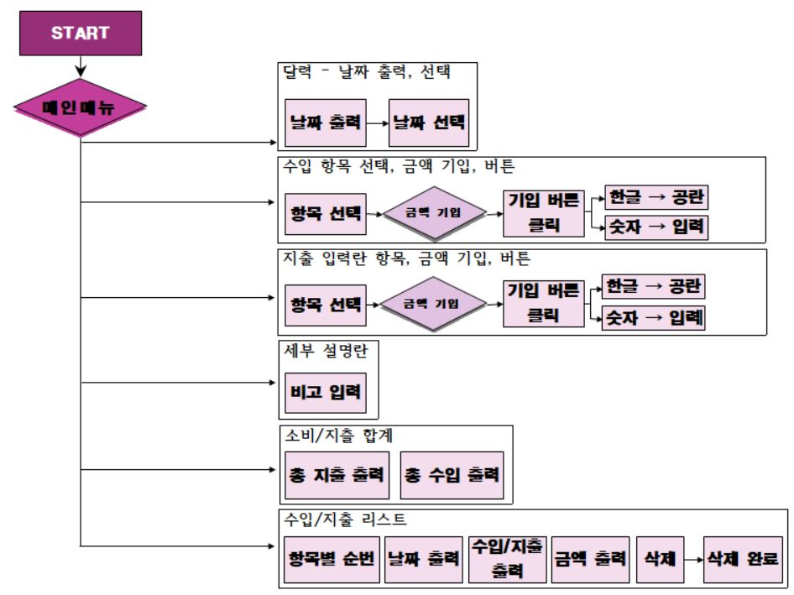
프로젝트 구성
프로젝트 설계도

Slide 5
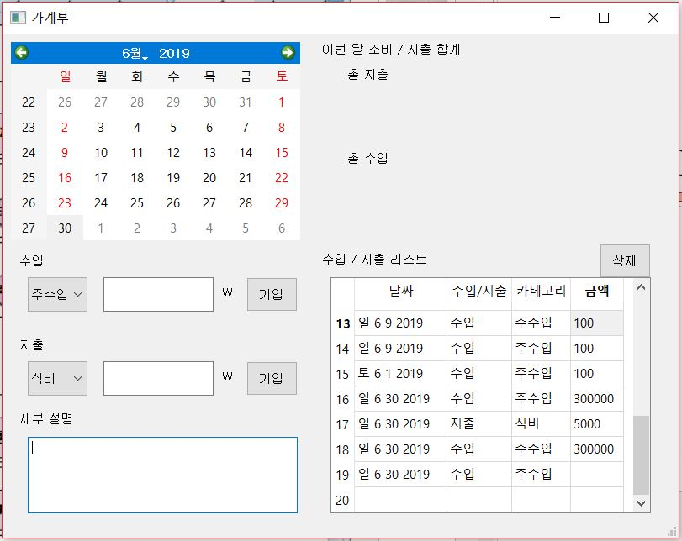
프로젝트 구조

Slide 6
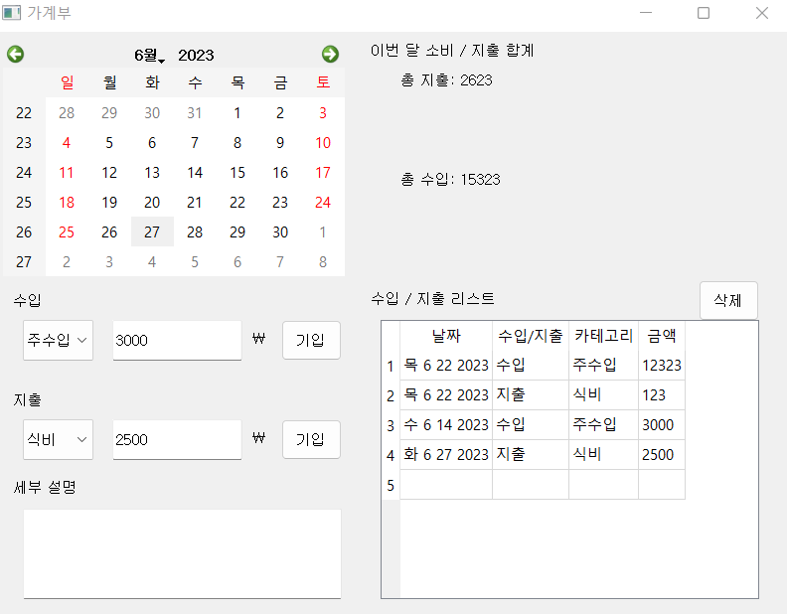
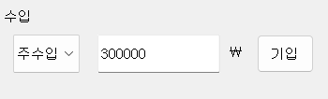

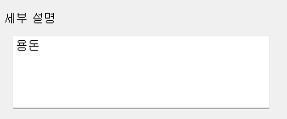
구성요소1
달력 날짜 출력
날짜 선택
구성요소2
수입 입력 란 – 항목 선택 → 금액 기입 → 기입 버튼 클릭 → 한글 입력 시 공란 저장, 숫자 입력 시 저장 완료.
구성요소3
지출 입력 란 – 항목 선택 → 금액 기입 → 기입 버튼 클릭 → 한글 입력 시 공란 저장, 숫자 입력 시 저장 완료.
구성요소4
세부 설명 란 – 지출 및 수입에 대한 비고를 Text로 입력 받고, 리스트에 저장.

Slide 7
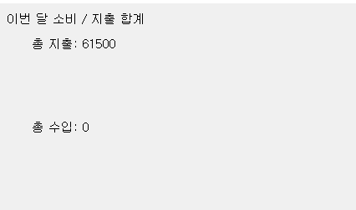
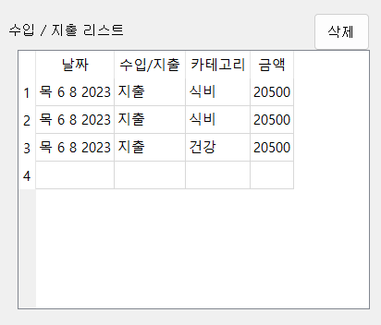
구성요소5
소비 / 지출 합계 – 총 소비/지출을 출력.
구성요소6
수입/지출 리스트 – 항목별 순번을 출력, 지출/수입일 출력, 수입인지 지출인지 출력, 금액 출력, 삭제 버튼 클릭 → 해당 리스트 삭제 완료

Slide 8
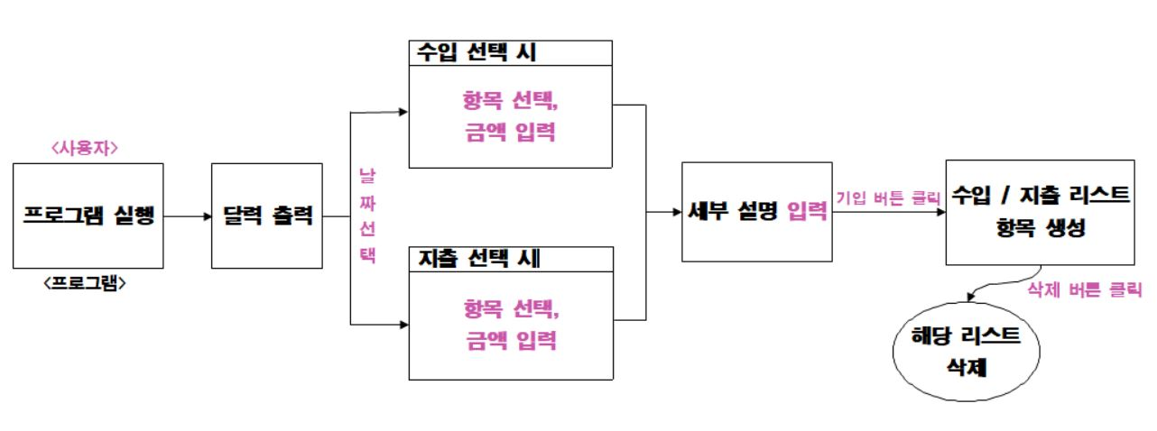
동작절차

Slide 9
Tkinter
왜 Pyqt인가?
함수형 프로그래밍 스타일을 따르며,
이벤트 루프를 사용하여 GUI 구현
Pyqt5
객체 지향 프로그래밍을 사용하며,
이벤트 기반 프로그래밍 모델

Slide 10
라이브러리 및 모듈
PyQt5
파이썬으로 크로스 플랫폼 GUI 애플리케이션을 개발하기 위한 라이브러리
Csv
csv 모듈은 파이썬에서 csv 파일을 읽고 쓰기 위한 기능을 제공
Sys
sys 모듈은 파이썬 인터프리터의 동작과 관련된 기능을 제공

Slide 11
변수정리
setupUi : gui함수
csv_load : csv파일에 저장된 데이터를 가져오는 함수
table_to_csv / csv_insertItem : 테이블에 값이 입력 될 때 csv파일에 저장하는 함수
insertItem : 수입 및 지출에 대한 테이블 삽입 함수
setTableWidgetData : 테이블 위젯 함수
inputInc : 수입 금액 기입 버튼 액션 함수
inputExp : 지출 금액 기입 버튼 액션 함수
delist : 수입 / 지출 목록 삭제 버튼 액션 함수

Slide 12
/
Q&A
코드 분석 및 자세한 설명은 기술 블로그 참조
Reference ) Qt Document , Pyqt5 Document
/

